Slide 1
فصل بهار
نویسنده : نهال شاهرخ

Slide 2



فروردین
ماه فروردین اولین ماه از فصل بهار است

Slide 3


اردیبهشت
اردیبهشت ماه دوم از فصل بهار است

Slide 4
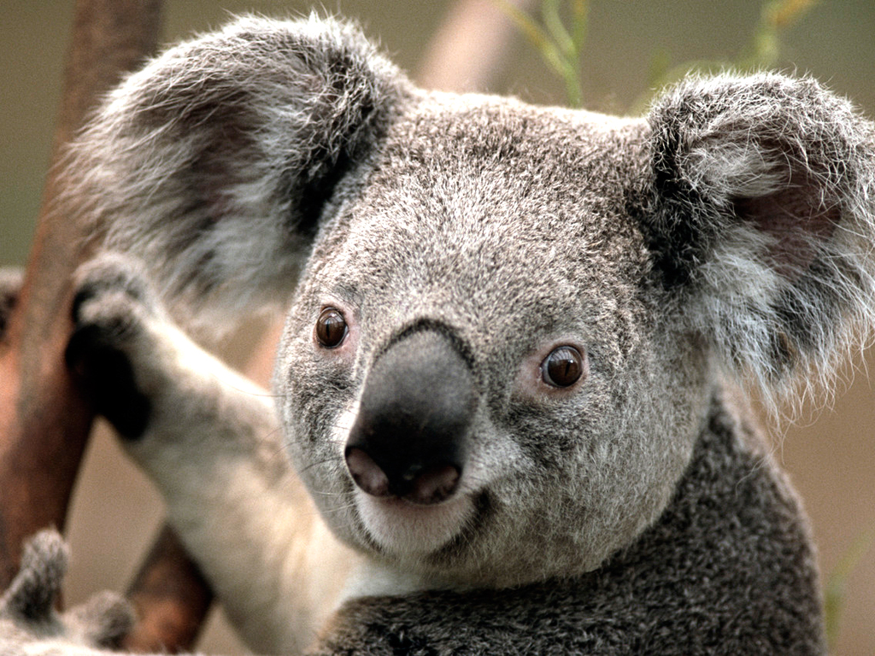
خرداد
خرداد سومین ماه در فصل بهار است

